Slide 1
Фінансове право України

Slide 2
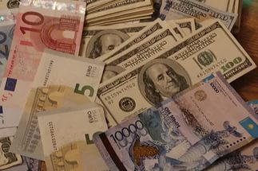
Епіграф до уроку:
«Нажити багато грошей – хоробрість;
зберегти їх – мудрість,
а вміло витрачати - мистецтво».
Б. Авербах

Slide 3
Вирішення проблемного запитання:
Чи можуть функції держави
бути здійснені без фінансового забезпечення?

Slide 4
На сьогоднішньому уроці ми навчимося 1. Давати визначення фінансового права, системи оподаткування, загальну характеристику податків і зборів. 2. Називати основні інститути фінансового права та джерела, платників податків. 3. Що таке бюджетна система України. 4. Відповідальність за порушення фінансового законодавства.

Slide 5
ПЛАН: 1. Загальна характеристика фінансового права. 2. Фінансова система України. 3. Бюджетна система України. 4. Система оподаткування. 5. Відповідальність за порушення фінансового законодавства.

Slide 6
Запитання
- Дайте визначення місцевого
самоврядування.
- Назвіть загальні принципи місцевого
самоврядування.
- Назвіть систему місцевого
самоврядування

Slide 7
Пригадайте визначення функцій держави.
Згадайте види функцій держави за сферами суспільного життя

Slide 8
Ознаки фінансів: 1. це грошові відносини; 2. це економічні відносини; 3. вартісний характер; 4. розподільчий характер; 5. опосередковуються через доходи та видатки.

Slide 9
Робота над поняттями
Фінансова діяльність – це діяльність, яка
проявляється у формуванні доходів та
здійсненні витрат суб’єктами фінансових
правовідносин.
Фінансові відносини – це відносини, що
відображають рух вартості від одного
суб’єкта до іншого і характеризують
розподільчі,
перерозподільчі та
обмінні процеси і матеріально
проявляються у грошових потоках.

Slide 10
Фінансове право- це сукупність правових норм, які регулюють суспільні відносини щодо мобілізації (отримання), розподілу й використання коштів держави й органів місцевого самоврядування .

Slide 11
ФІНАНСОВЕ ПРАВО ОХОПЛЮЄ ТРИ ПІДГАЛУЗІ
БЮДЖЕТНЕ ПРАВО
БАНКІВСЬКЕ ПРАВО
ПОДАТКОВЕ ПРАВО

Slide 12
Джерела
фінансового права
Конституція України
Бюджетний кодекс України
Закони України:
«Про систему оподаткування»
«Про Рахункову палату»
«Про Державну податкову службу України»
«Про банки і банківську діяльність»

Slide 13
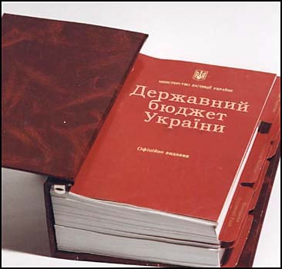
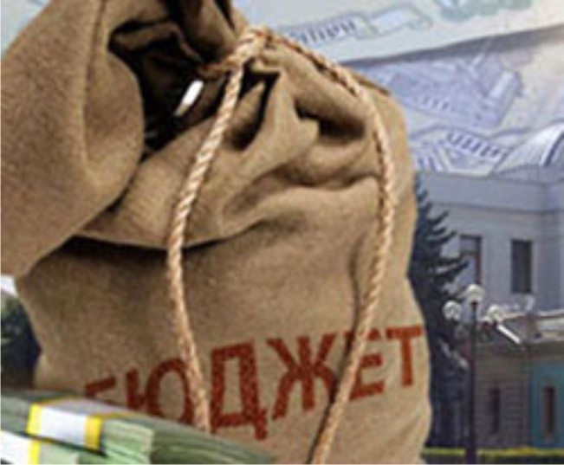
Бюджет – документ, який визначає джерела формування коштів держави або її складових частин і їх витрачання

Slide 14
СТРУКТУРА ДЕРЖАВНОГО БЮДЖЕТУ
ДОХОДИ
ВИДАТКИ
ПОДАТКОВІ НАДХОДЖЕННЯ
ДЕРЖАВНИЙ АППАРАТ УПРАВЛІННЯ
ЦІЛЬОВІ ФОНДИ
ОБОРОНА
НЕПОДАТКОВІ НАДХОДЖЕННЯ
ГРОМАДСЬКИЙ ПОРЯДОК
ДОХОДИ ВІД ОПЕРАЦІЙ ІЗ КАПІТАЛОМ
ОСВІТА І НАУКА
КУЛЬТУРА І СПОРТ
ОФІЦІЙНІ ТРАНСФЕРТИ
ОХОРОНА ЗДОРОВ’Я

Slide 15
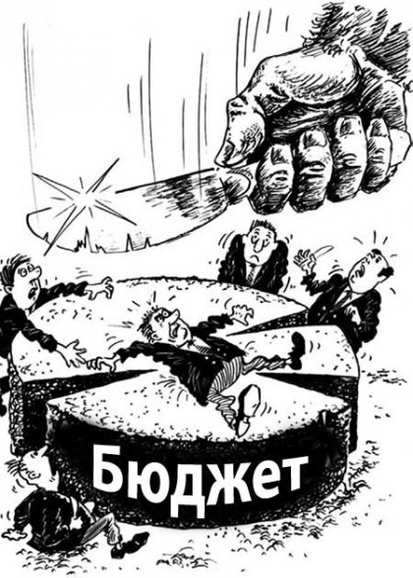
Бюджетна система України грунтується на принципах:
єдності;
збалансованості;
самостійності;
повноти;
обгрунтованості;
ефективності;
субсидіарності;
публічності та прозорості.

Slide 16
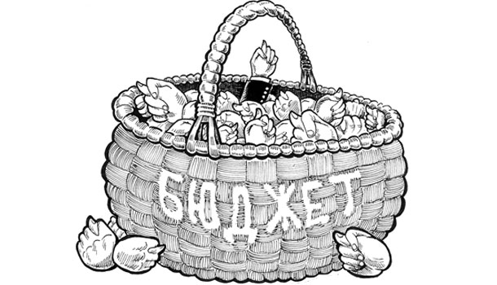
Бюджетний процес
Складання проектів бюджету
Розгляд та прийняття закону про Державний бюджет України, рішень про місцеві бюджети
Виконання бюджету, в тому числі у разі необхідності внесення змін до закону про Державний бюджет України, рішення про місцеві бюджети
Підготовка та розгляд звіту про виконання бюджету і прийняття рішення щодо нього

Slide 17
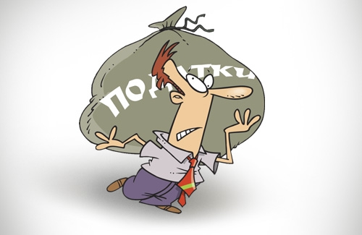
Податки — це встановлені вищим органом законодавчої влади обов'язкові платежі, які сплачують фізичні та юридичні особи до бюджету у розмірах і у терміни, передбачених законодавством.

Slide 18
Принципи податкового законодавства України
ЗАГАЛЬНІСТЬ
РІВНІСТЬ
ВІДПОВІДАЛЬНІСТЬ
ФІСКАЛЬНА ДОСТАТНІСТЬ
СТАБІЛЬНІСТЬ
НЕЙТРАЛЬНІСТЬ ОПОДАТКУВАННЯ
СОЦІАЛЬНА СПРАВЕДЛИВІСТЬ
РІВНОМІРНІСТЬ ТА ЗРУЧНІСТЬ ОПЛАТИ
ЕКОНОМІЧНІСТЬ ОПОДАТКУВАННЯ

Slide 19
П
О
Д
А
Т
К
И
ПЛАТА ЗА КОРИСТУВАННЯ НАДРАМИ
ПЛАТА ЗА ЗЕМЛЮ
ЕКОЛОГІЧНИЙ ПОДАТОК
ПОДАТОК НА ПРИБУТОК ПІДПРИЄМСТВ
АКЦИЗНИЙ ПОДАТОК
ПОДАТОК НА ДОДАНУ ВАРТІСТЬ
МИТО
ПОДАТОК НА ДОХОДИ ФІЗИЧНИХ ОСІБ
ФІКСОВАНИЙ С/Г ПОДАТОК

Slide 20
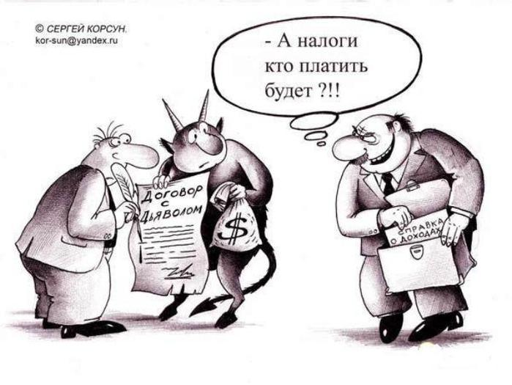
Види податків
Із юридичних осіб.
Із фізичних осіб.
Які можуть сплачувати і юридичні, і фізичні особи.

Slide 21
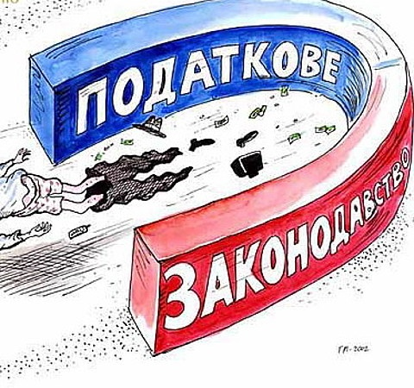
Види податків
НА МАЙНО
НА ДОХОДИ
ТА ПРИБУТКИ
НА РЕСУРСНІ ПЛАТЕЖІ
НА СПОЖИВАННЯ

Slide 22
Платник податків зобов’язаний
Вести в установленому порядку облік доходів і витрат.
Стати на облік у контролюючих органах.
Подавати до контролюючих органів декларації, звітність та інші документи пов’язані з обчисленням і сплатою податків та зборів.
Не перешкоджати законній діяльності посадової особи контролюючого органу під час виконання нею службових обов’язків.
Подавати за вимогою органу Міндоходів документи.
Вести в установленому порядку облік доходів і витрат.
Стати на облік у контролюючих органах.
Подавати до контролюючих органів декларації, звітність та інші документи пов’язані з обчисленням і сплатою податків та зборів.
Не перешкоджати законній діяльності посадової особи контролюючого органу під час виконання нею службових обов’язків.
Подавати за вимогою органу Міндоходів документи.

Slide 23
Платник податків має право
Безоплатно отримувати інформацію про податки та збори.
Представляти свої інтереси в контролюючих органах.
Обирати самостійно метод ведення обліку доходів і витрат.
Користуватися податковими пільгами.
На повне відшкодування збитків, заподіяних незаконними діями контролюючих органів

Slide 24
Відповідальність платників податків
ФІНАНСОВА
Застосовується до платників податків у вигляді штрафних (фінансових) санкцій та пені
АДМІНІСТРАТИВНА
Наступає у випадках, коли правопорушення не несуть за собою кримінальну відповідальність
КРИМІНАЛЬНА
Притягують осіб, діяння яких призвели до ненадходження до бюджету коштів, що перевищують неоподаткований мінімум доходів громадян у значних розмірах, у великих та особливо великих розмірах

Slide 25
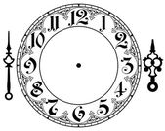
Юридичний диктант:
Сукупність всіх платежів у вигляді податків, мита та
зборів становлять - …
Державний бюджет і місцеві бюджети складають – …
Контроль за дотриманням бюджетного законодавства
здійснюють - …
Функція податків, що забезпечує наповнення
бюджетів усіх рівнів називається - …

Slide 26
Вирішення проблемного запитання:
Чи можуть функції держави
бути здійснені без фінансового забезпечення?

Slide 27
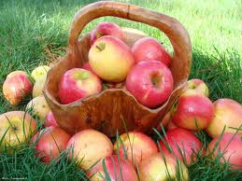
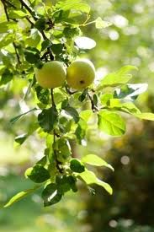
Підбиття підсумків уроку шляхом методу «Яблуко» (в 1 стовпчик таблиці слід записати інформацію яка сподобалась і є зрозумілою, в 2 стовпчик - інформацію яка не засвоїлась і потребує доопрацювання, в 3 стовпчик – зовсім не зрозуміла і не цікава інформація)
Стигле яблуко покладу в кошик | Зелене яблуко ще повисить на дереві | Погане віддам гусениці
____________________________________ | _________________________­­ | _________________________­

Slide 28
Домашнє завдання
Обов’язкова частина:
1.Опрацювати параграф підручника № 19,
вивчити опорні схеми. початковий рівень
2. Підготувати буклет «Податкова система
України», середній рівень
3. Підготувати Написати твір роздум на тему
«Як би я був міністром фінансів України...»
4. Скласти доповідь «Бюджетна система України»,
досатній рівень
3. Скласти «ейдос», тобто образний символ теми уроку.
Елементами такого символу можуть бути
«2-3 головні поняття теми», «Основна ідея»,
«Характеристика прав і обов’язків платників податків»
(використовуються малюнки, піктограми, умовні позначки).
Високий рівень

